Slide 1


القطع المكافئ في حياتنا
احمد ابو حسين

Slide 2
فكرة المشروع
البحث عن الاقتران التربيعي في نماذج حياتية

Slide 3

الخطوة الاولى:
البحث عن صور لنماذج حياتية تظهر فيها منحنيات على شكل قطع مكافئ
الصورة التي سنستخدمها:

Slide 4
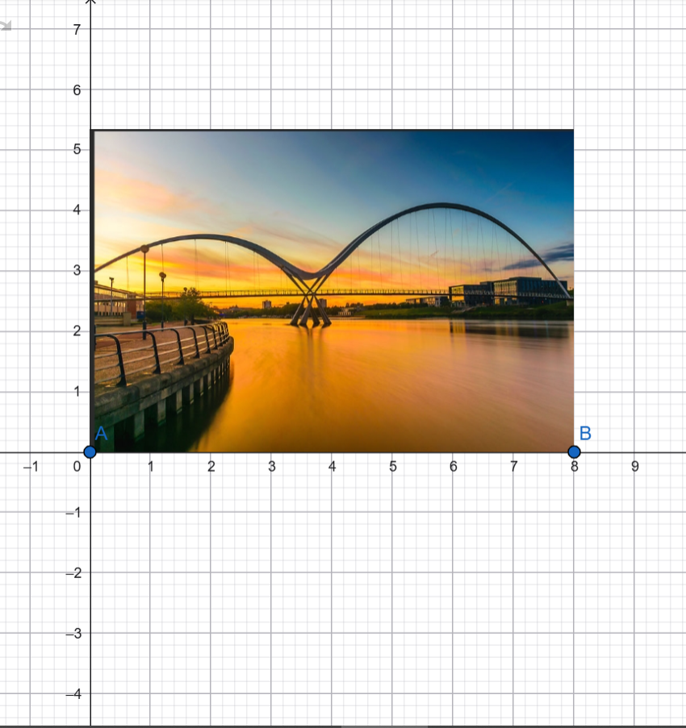
الخطوة الثانية:
ادخال الصورة في جيوجبرا وتعديل موقعها

Slide 5
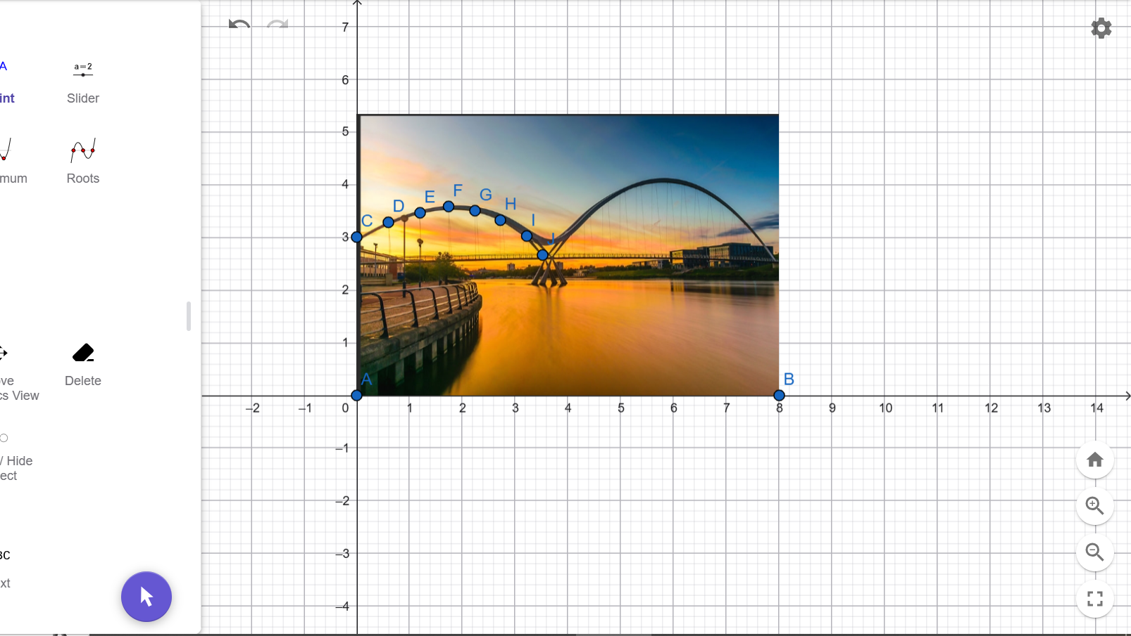
الخطوة الثالثة:
تحديد بعض النقاط على القطع المكافئ

Slide 6
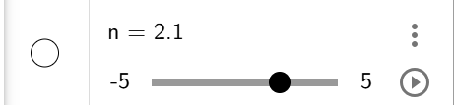
الخطوة الرابعة والاخيرة
كتابة الصيغة:FitPoly:({C,D,E,F,G,H,I,J},n)
استعمال المنزلقة وتغيير قيمة n

Slide 7
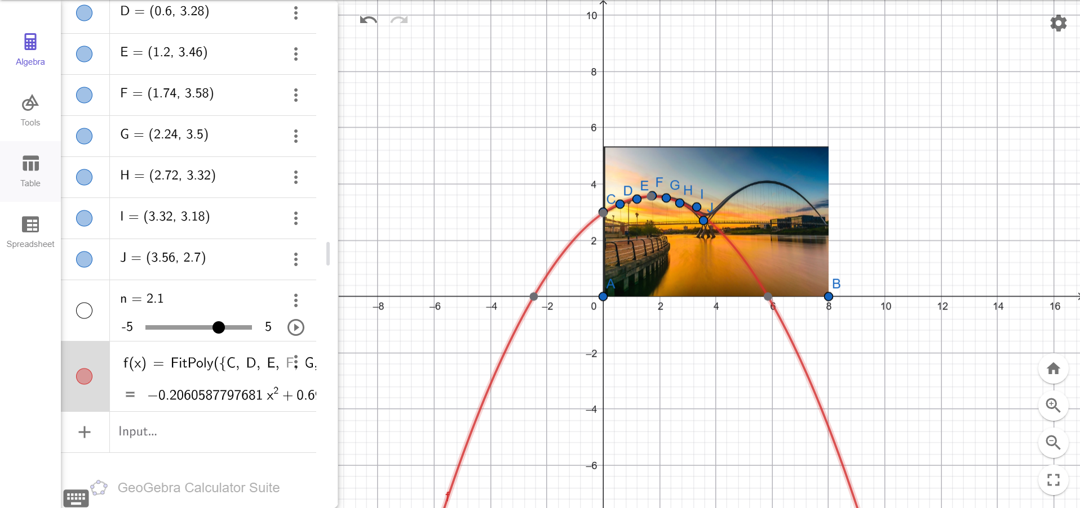
النتيجة
يظهر المنحنى فنضبطه على الاقتران وتظهر النتيجة التالية التي يمكن منها معرفة:معادلة محور التماثل,احداثيي الراس, المجال والمدى,القيمة العظمى او الصغرى.

